Slide 1
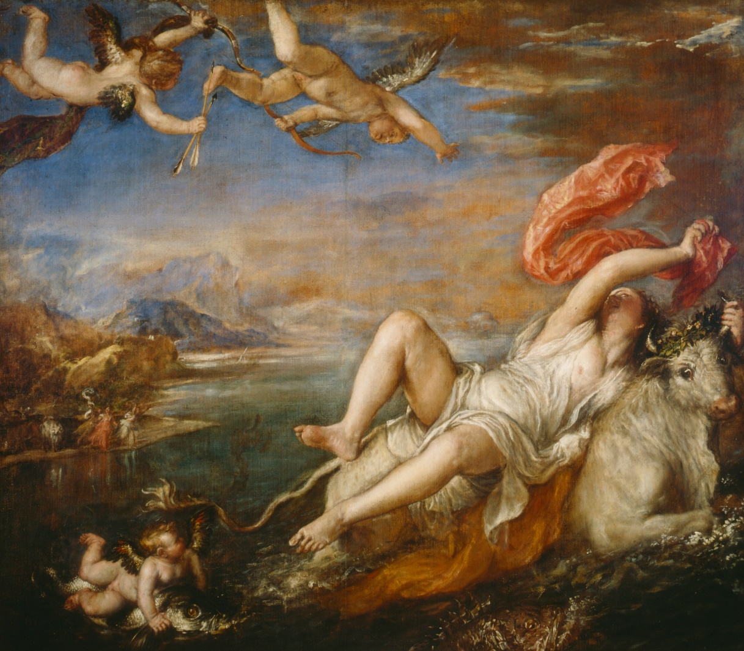
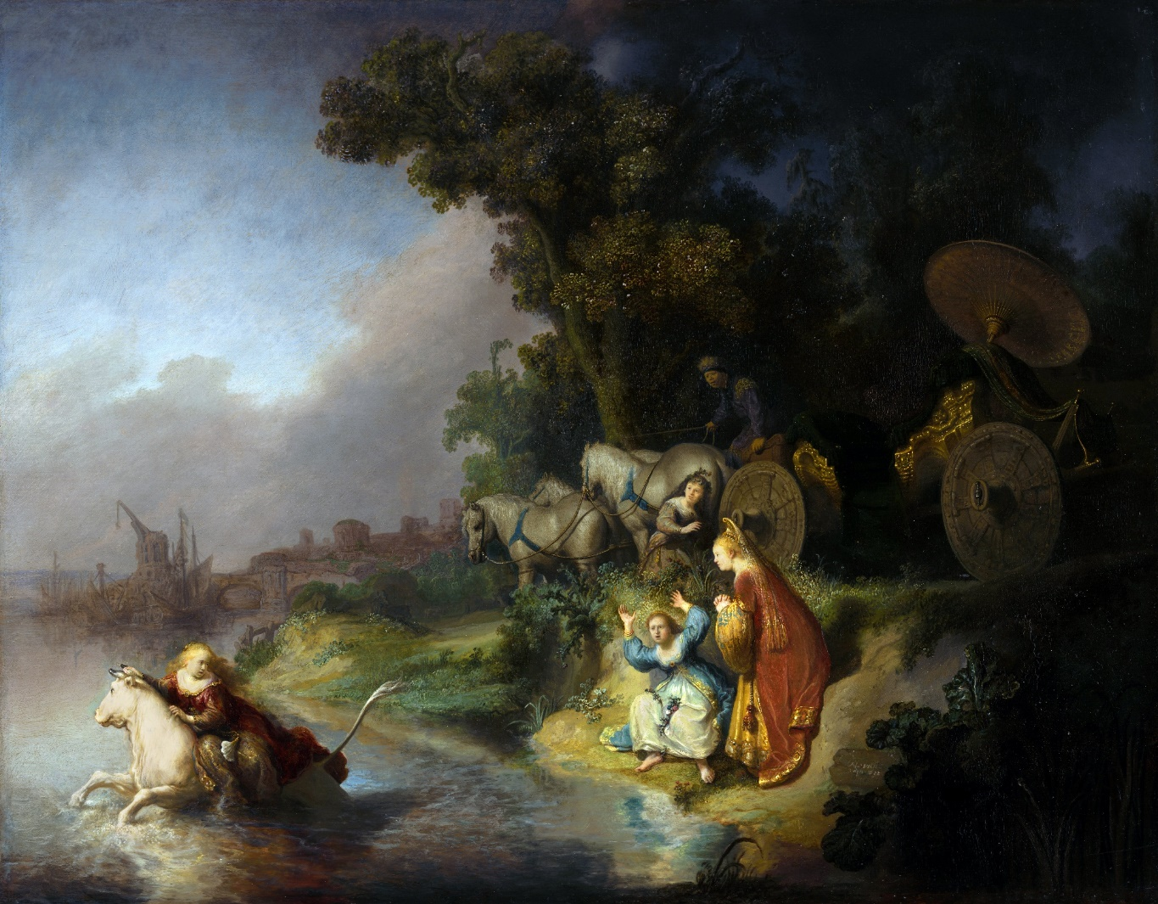
European linguistic Identity
Prof. Francesca ditifeci
Ratto d’Europa (Tiziano)
Ratto d’Europa (Rembrant)

Slide 3
A Manifesto for Europe

Slide 4
We, “the people of Linguistic Analysis”,
Master Course in International Relations and European Studies, a.y. 2018-2019,
University of Firenze, Italy,
As a result of our linguistic journey,
In order to provide our contribution for a new Renaissance of Europe
Declare and affirm:
Noi, “il popolo di Analisi Linguistica”,
Corso di Laurea Magistrale in Relazioni Internazionali e Studi Europei, a.a. 2018-19,
Università di Firenze, Italia,
Come risultato del nostro viaggio linguistico,
Al fine di apportare il nostro contributo per un nuovo Rinascimento dell’Europa,
Dichiariamo e affermiamo:

Slide 5
The following values,
DIGNITY
FREEDOMS
EQUALITY
SOLIDARITY
JUSTICE
CITIZENS’ RIGHTS
are contained in the Charter of fundamental rights of the European Union, they are the ESSENCE of our European, Western IDENTITY.
We should neither take them for granted nor believe they are recognized and defended all over the world.
I seguenti valori,
DIGNITÀ
LIBERTÀ
UGUAGLIANZA
SOLIDARIETÀ
GIUSTIZIA
DIRITTI DEI CITTADINI
sono contenuti nella Carta dei diritti fondamentali dell’Unione Europea,
L’ESSENZA della nostra IDENTITÀ Europea, Occidentale.
Non dovremmo né darli per scontato né credere che essi siano riconosciuti e difesi in tutto il mondo.

Slide 6
They belong to our PAST,
They are our PRESENT,
We want them to be our FUTURE.
In order to prevent them from becoming EMPTY WORDS, we want to reaffirm that they are a great conquest, the result of a centuries-long, evolutive process.
Essi appartengono al nostro PASSATO,
Sono il nostro PRESENTE,
Vogliamo che siano il nostro FUTURO
Al fine di impedire che diventino PAROLE VUOTE, noi vogliamo riaffermare che essi sono una grande conquista, il risultato di un processo evolutivo plurisecolare.

Slide 7
They are our precious FRUITS.
They have received their essential nourishment through the TRUNK, which constitutes our logic, our subordinative logic:
the way we organize and structure our way of thinking, our way of speaking.
Our subordinative, evolutive logic is the result of the encounter among three hills, Acropolis (Athens), Campidoglio (Rome) and Golgota (Jerusalem); they are the roots of our IDENTITY.
Essi sono i nostri preziosi FRUTTI.
Hanno ricevuto il loro essenziale nutrimento attraverso il TRONCO che costituisce la nostra logica, la nostra logica subordinativa:il modo in cui noi organizziamo e strutturiamo il nostro modo di pensare, il nostro modo di parlare.La nostra logica subordinativa, evolutiva è il risultato di un incontro tra tre colline, Acropoli (Atene), Campigoglio (Roma) e Golgota (Gerusalemme); esse sono le radici della nostra IDENTITÀ.

Slide 8
THIS IS WHAT WE ARE
NOI SIAMO QUESTO
Noi siamo questo, LA NOSTRA LOGICA, questo è il modo in cui noi PENSIAMO e PARLIAMO
Condiviso da tutti i 28 stati membri e anche
Condiviso dalla Federazione Russa e anche
Condiviso dagli Stati Uniti d’America e anche
Condiviso da tutte le Americhe e oltre.
Noi crediamo fermamente che questa è la nostra sfida europea al fine di:
acquisire consapevolezza della sua struttura logica,
riconoscerla come una questione di identità e, per ultimo ma non meno importate, per
imparare profondamente il nostro sistema linguistico e molte lingue che condividono la stessa struttura logica…
MOLTO FACILMENTE.
This is what we are, OUR LOGIC, this is the way we THINK and SPEAK
shared by all 28 Member States and also
shared by the Russian Federation and also
shared by the United States of America and also
shared by the Americas all and more.
We firmly believe this is our European challenge in order:
to become aware of its logical structure,
to recognize it as a matter of identity and, last but not least,
to learn our linguistic system profoundly and many languages which share the same logical structure …
VERY EASILY.

